Slide 1
Tartalom leírása a Markdown jelölőnyelv használatával Drótvázterv (wireframe) készítése
Web fejlesztés kurzus
ELTE Informatikai Kar

Slide 2
A honlap tartalma

Slide 3
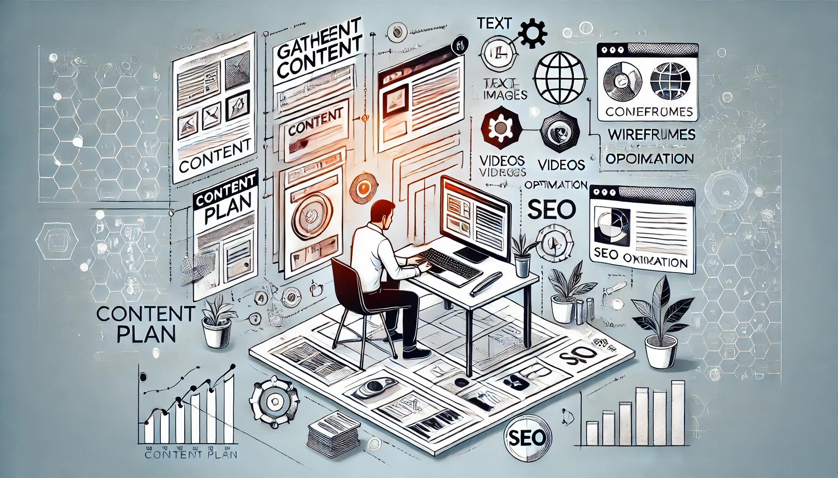
Tartalom összegyűjtése
A honlaphoz szükséges tartalmat érdemes összegyűjteni és rendszerezni!
Ez befolyásolja az oldalak számát, terjedelmét, felépítését és a teljes webhely navigációs struktúráját!

Slide 4

Tartalom előzetes összegyűjtése
Strukturált és átgondolt tervezés
Ha előre rendelkezésre áll a tartalom, akkor a weboldal dizájnja és szerkezete ennek megfelelően alakítható ki.
Megkönnyíti a navigáció megtervezését, így a felhasználók gyorsan megtalálhatják a számukra fontos információkat.
Idő- és költséghatékonyság
Elkerülhető a folyamatos módosítás és újratervezés, ami késleltetné a weboldal befejezését.
A fejlesztők és a dizájnerek már a konkrét tartalomhoz igazíthatják munkájukat, így gyorsabbá válik a fejlesztési folyamat.

Slide 5

Tartalom előzetes összegyűjtése
Jobb felhasználói élmény (UX)
Az előre megírt és rendszerezett tartalom lehetővé teszi az intuitív és logikus elrendezést.
Segít abban, hogy a weboldal következetes hangnemet és vizuális megjelenést kapjon.
Keresőoptimalizálás (SEO)
Ha a tartalom már az elején jól van strukturálva és kulcsszavakra optimalizált, az elősegíti a jobb helyezést a keresőmotorokban.
Elkerülhető, hogy a későbbiekben jelentős változtatásokra legyen szükség az SEO szempontjából.

Slide 6

Tartalom előzetes összegyűjtése
Egységes márkaarculat és üzenet
A megfelelő tartalomtervezés biztosítja, hogy a weboldal tükrözze a márka arculatát, értékeit és céljait.
Ezzel a látogatók könnyebben megérthetik a vállalkozás üzenetét.
Multimédiás elemek integrációja
A megfelelő tartalom előzetes összegyűjtése segít a szükséges képek, videók és egyéb médiaelemek kiválasztásában, így a vizuális megjelenítés harmonikus lesz.

Slide 7
A Markdown használata

Slide 8

MARKDOWN
A Markdown egy széles körben elterjedt egyszerű jelölőnyelv formázott szövegek létrehozásához.
Fájlkiterjesztés | .md, .markdown
Fejlesztő | John Gruber és Aaron Swartz
Kiadás dátuma | 2004. március 9.
Weboldal | daringfireball.net/projects/markdown/
https://hu.wikipedia.org/wiki/Markdown

Slide 9
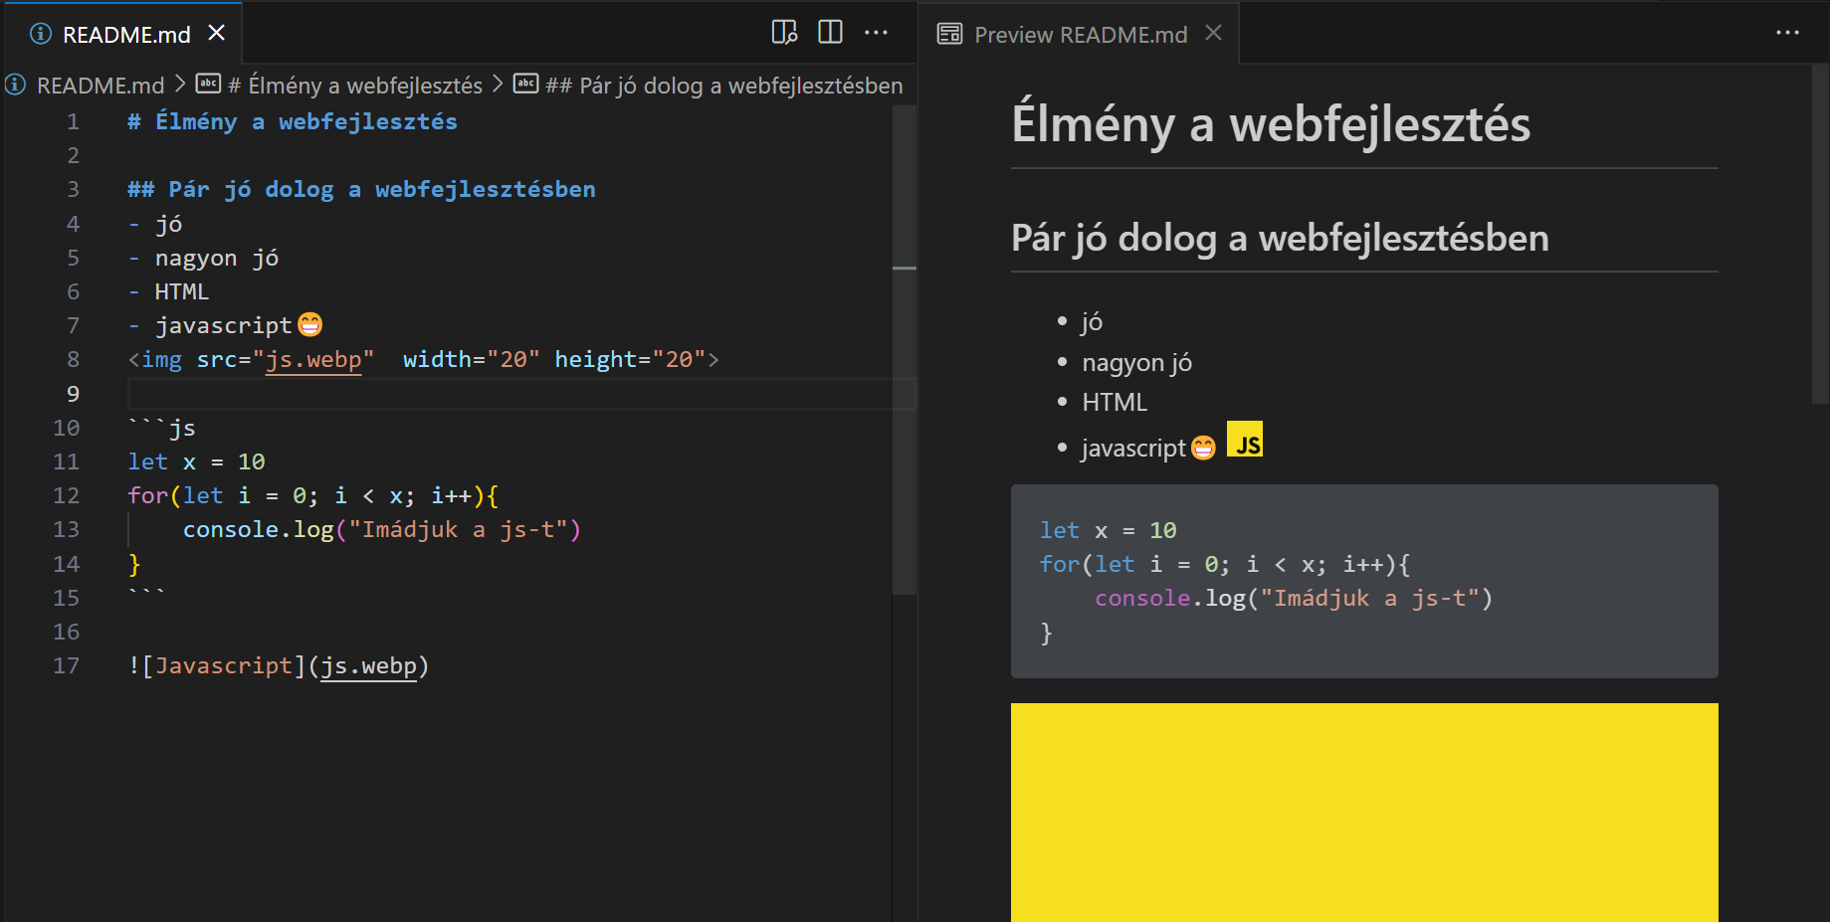
MARKDOWN Használata
Elkészítése közben legfőbbképpen az olvashatóságra törekedtek, és arra, hogy opcionálisan konvertálható legyen szerkezetileg érvényes HTML fájlokká.

Slide 10
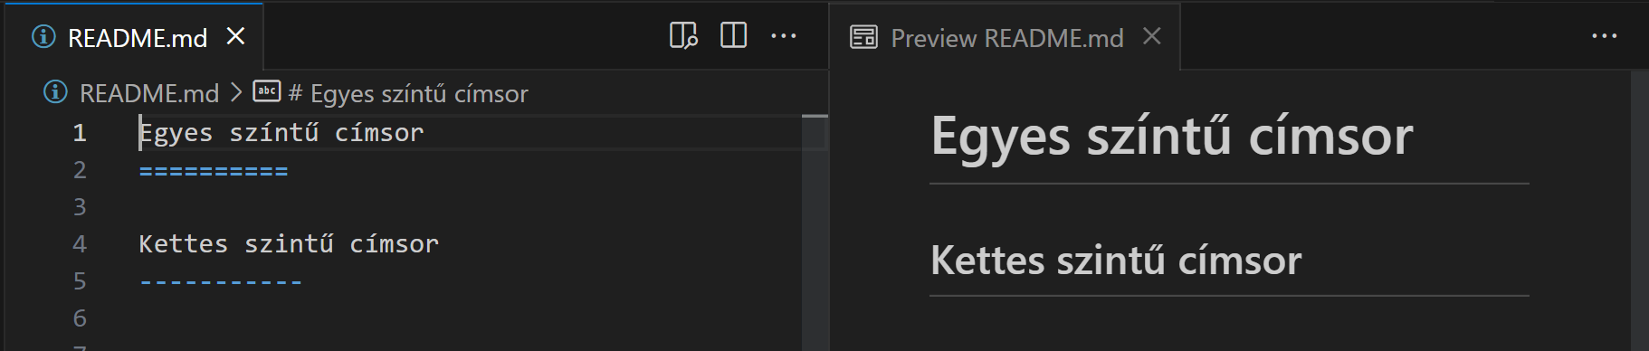
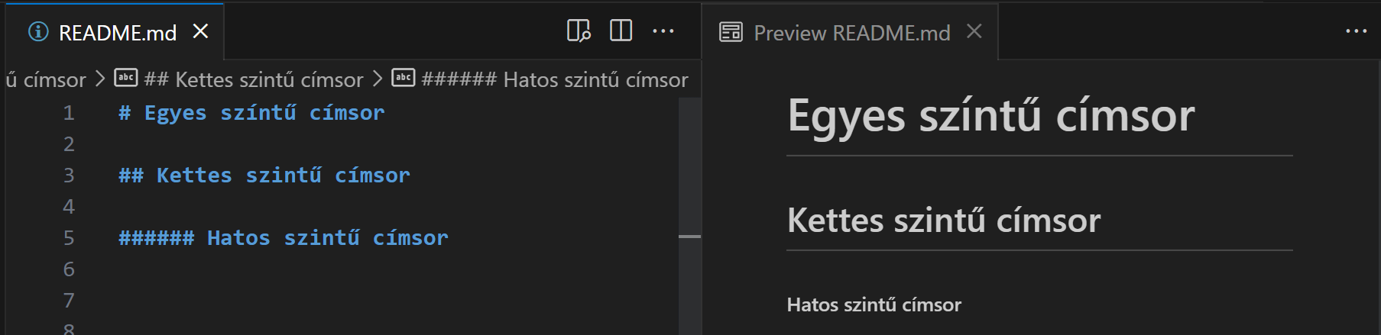
MARKDOWN Stílusok, címsorok
Többféle módon is megadhatóak a címsorok (setext és atx formátumban)
Setext
atx
A kettőskereszt után van szóköz

Slide 11
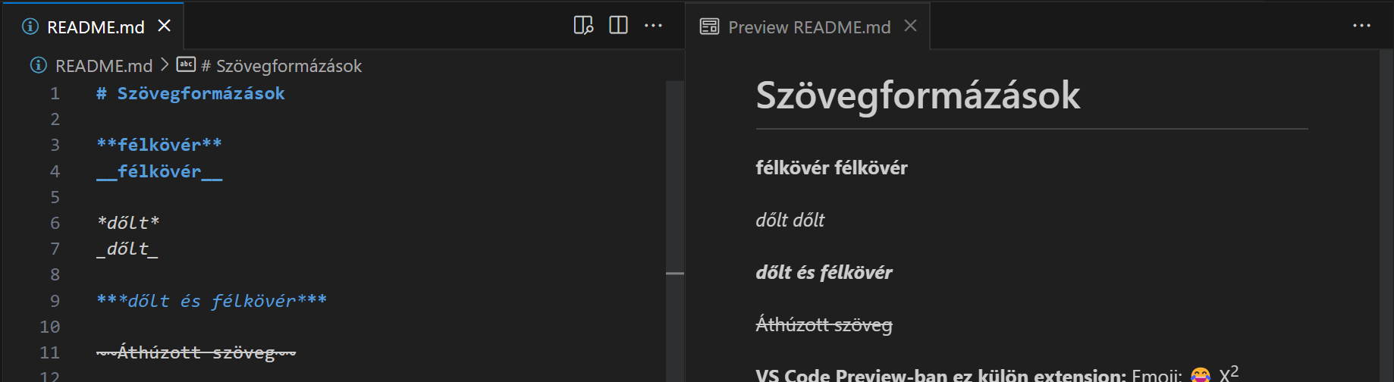
Szövegformázások
~~ karakterek vannak a szöveg előtt és mögött. Az eredmény áthúzott szöveg.

Slide 12
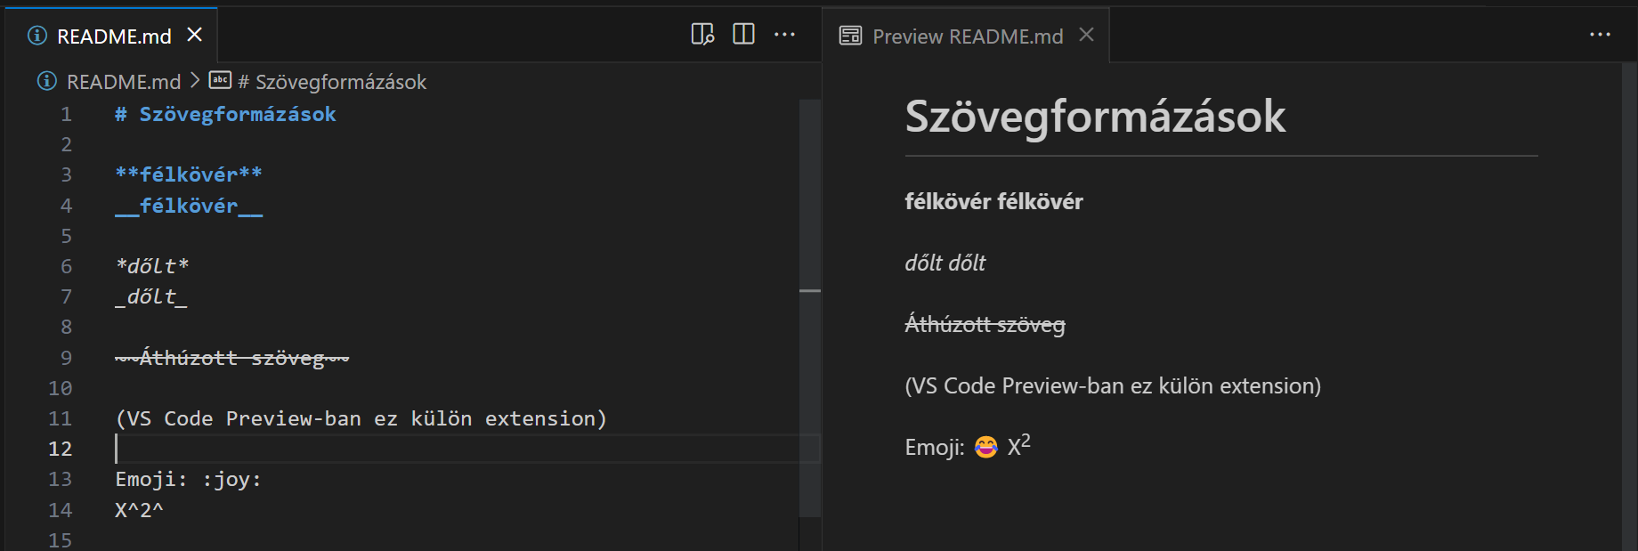
Szövegformázások
Új sort eredményez az üres sor, illetve a <br> tag, illetve a speciális elemek (például cím után)
A két félkövér és dőlt szöveget egy sorba írja, mert nincs üres sor.
A két szövegblokk között van üres sor, úgyhogy külön sorba kerülnek.

Slide 13
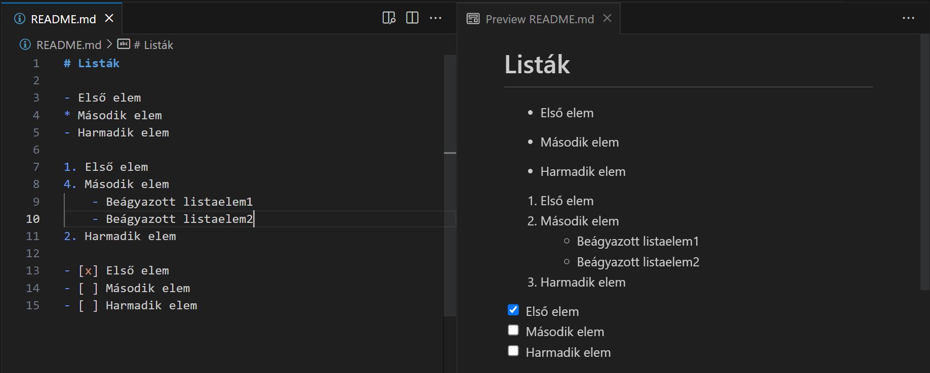
ListA
Listákat is lehet készíteni. Sorszámozott listánál ha időközben beszúrnál egy új elemet, nem kell átírnod az összes számozást, jól fogja megjeleníteni.
A kötőjel és a pontozott szám után van szóköz.

Slide 14
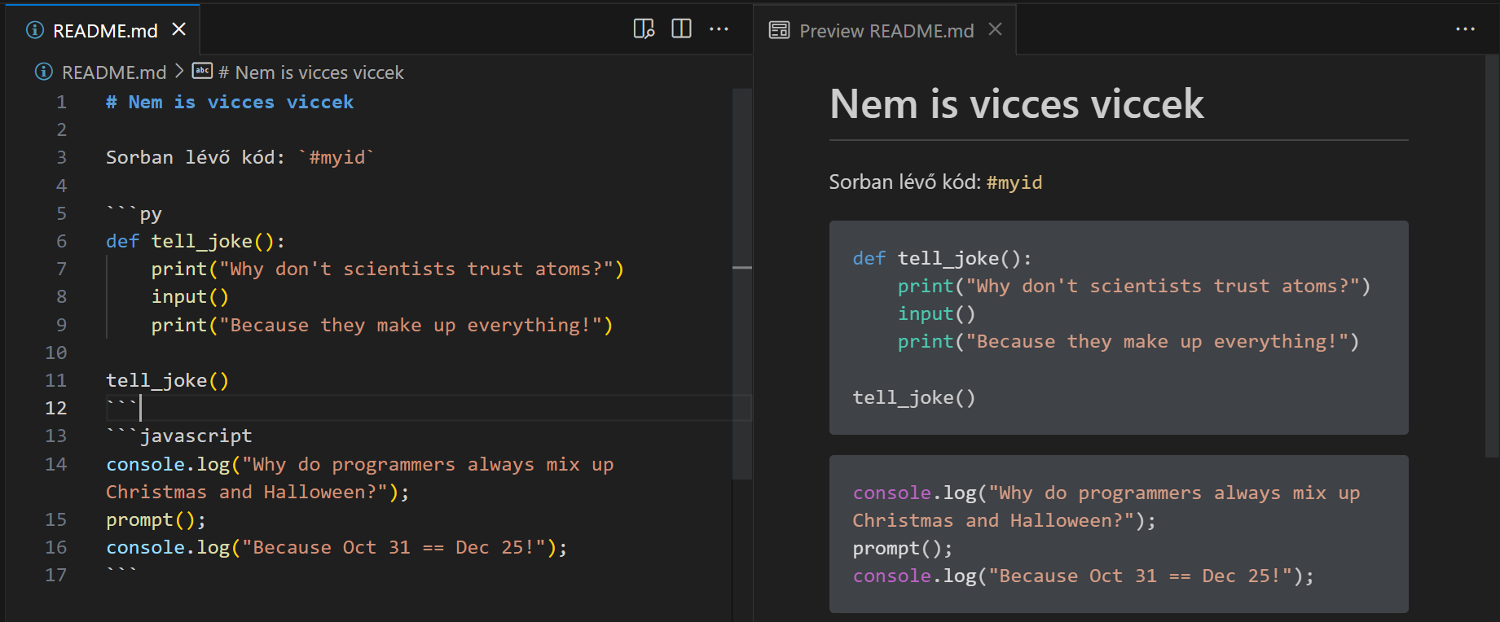
Kód beillesztése és választóvonal
3-3 backtick-kel (ALT GR+7)-tel körbevett szövegeket kód blokkokat tudunk megadni a programozási nyelvvel együtt.

Slide 15
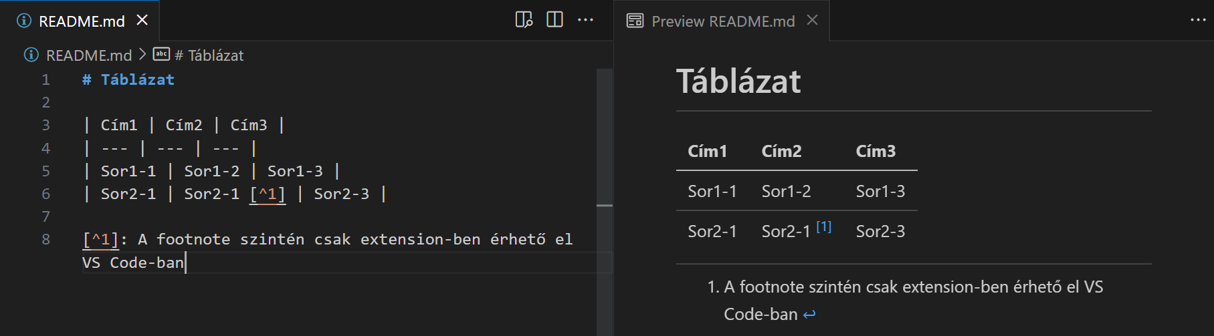
Táblázat és Lábjegyzet
A táblázat formáját a cellákat körbevevő „|” szimbólum adja, a második sorban lévő kötőjelek száma mindegy.

Slide 16
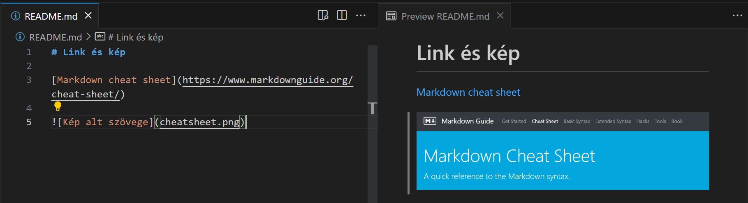
Kép és link
Képet és linket is be tudunk szúrni a Markdown állományunkba.

Slide 17
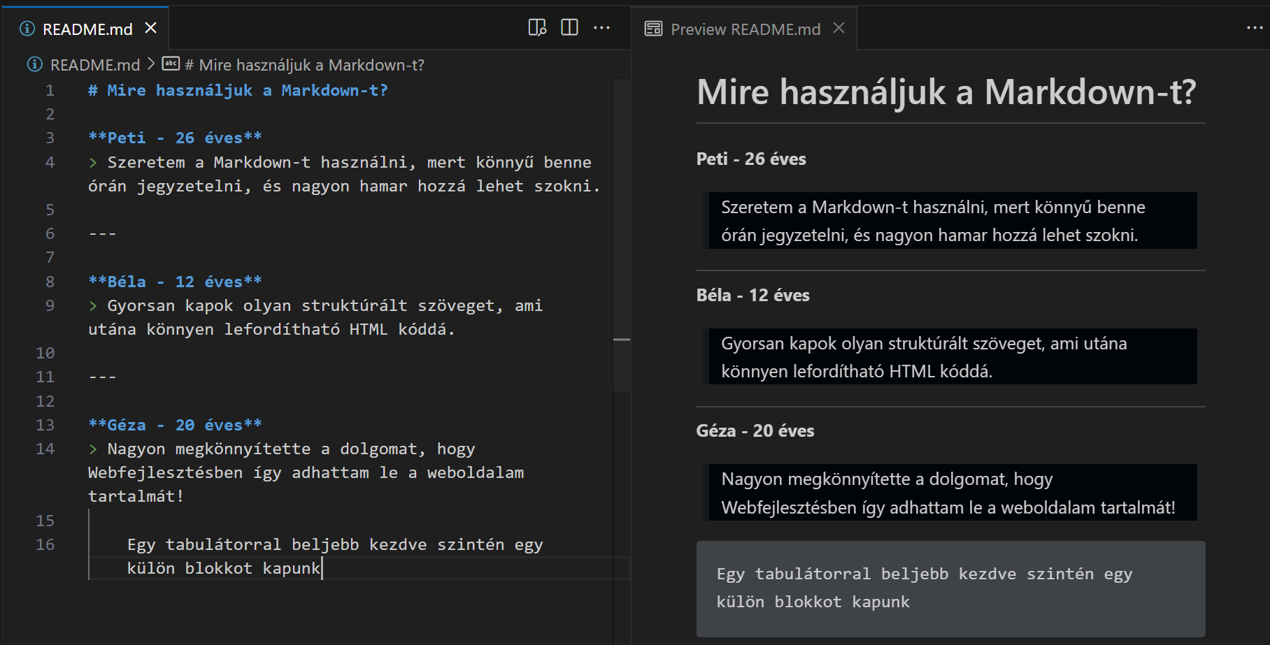
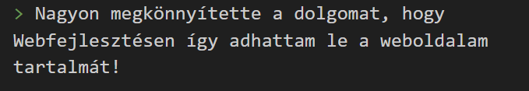
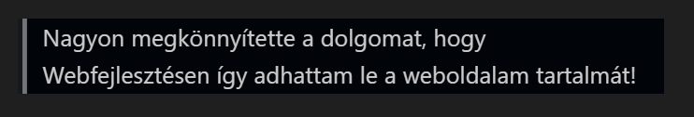
Idézet és elválasztóvonal
Tudunk benne idézetet is készíteni, az elválasztóvonal hossza pedig bármennyi kötőjelből állhat.

Slide 18
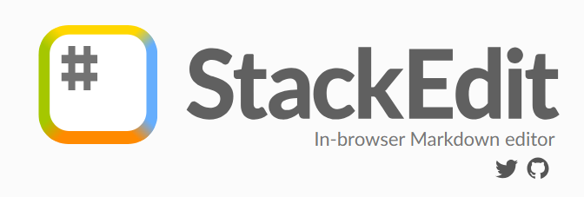
Online szerkesztők, megjelenítők
https://stackedit.io/app
https://dillinger.io/
https://markdownlivepreview.com/

Slide 19
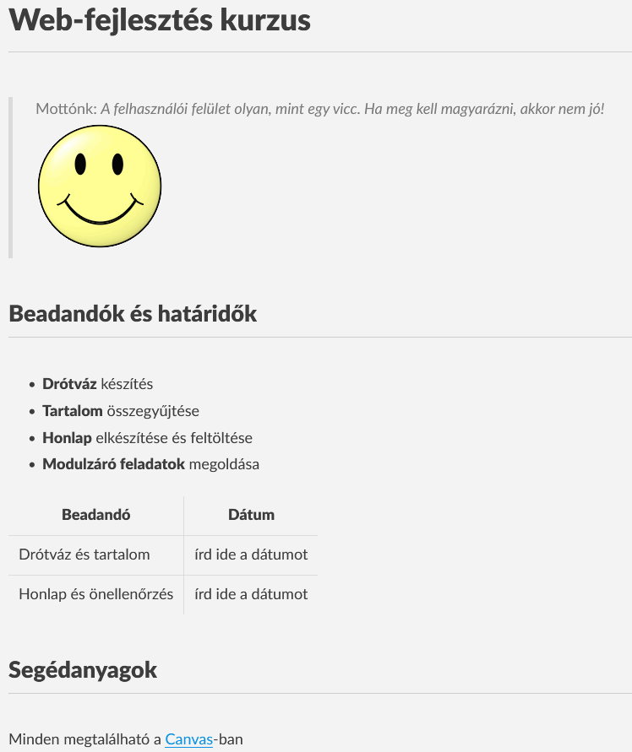
Feladat
Készítsük el ezt a jegyzetet közösen!
Használjuk a https://stackedit.io/app alkalmazást!
A beillesztendő kép webcíme: https://bit.ly/4jBSMPI

Slide 20
Megoldás
https://justpaste.it/62wyi
# Web-fejlesztés kurzus
>Mottónk: *A felhasználói felület olyan, mint egy vicc. Ha meg kell magyarázni, akkor nem jó!*
>![Smiley](https://bit.ly/4jBSMPI)
## Beadandók és határidők
- **Drótváz** készítés
- **Tartalom** összegyűjtése
- **Honlap** elkészítése és feltöltése
- **Modulzáró feladatok** megoldása
| Beadandó|Dátum |
|--|--|
|Drótváz és tartalom | írd ide a dátumot |
|Honlap és önellenőrzés| írd ide a dátumot |
## Segédanyagok
Minden megtalálható a [Canvas](https://canvas.elte.hu)-ban

Slide 21
Drótváz készítése

Slide 22
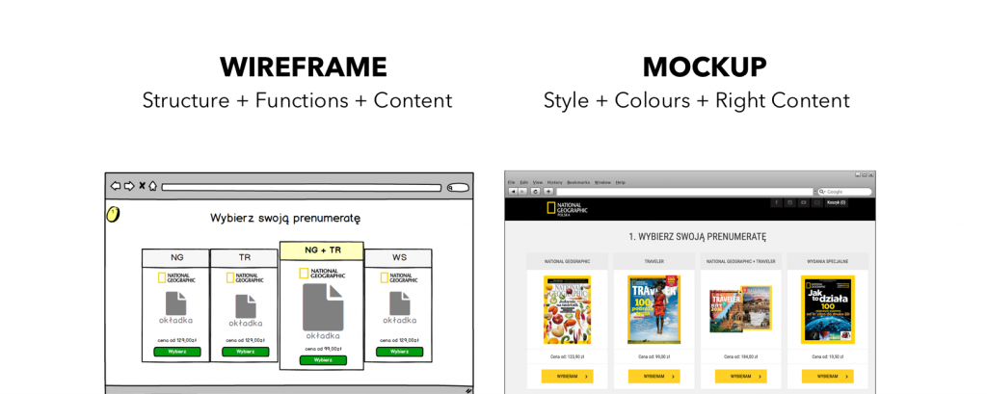
Drótváz
A drótváz a webdesign kis pontosságú ábrázolása, a design csontváza, mely tartalmazza az információk fő struktúráját, a tartalmi csoportokat
http://blog.webshark.hu/2018/07/18/drotvaz-prototipus-mockup/
https://brainhub.eu/blog/difference-between-wireframe-mockup-prototype/

Slide 23
Mockup
A drótváz és a prototípus között helyezkedik el az ábrázolás pontosságát illetően.
gyakran egy vizuális vázlat, illetve maga a vizuális design.
bemutatja az információk elrendezését, vizuálisan megjeleníti a tartalmat és az alapvető funkciókat, de csak statikus módon.
http://blog.webshark.hu/2018/07/18/drotvaz-prototipus-mockup/

Slide 24
Prototípus
Interaktív szimulációja a végleges weboldalnak, mely már tesztelhető felhasználókkal.
Itt a végtermék egy magas minőségű ábrázolásáról van szó, mely bemutatja a felhasználói felület interakcióit is.
Egy prototípus segítségével a felhasználók megismerkedhetnek a tartalommal és az interakciókkal, tesztelhetik a fő interakciókat a végtermékhez hasonló módon.
http://blog.webshark.hu/2018/07/18/drotvaz-prototipus-mockup/

Slide 25

Prototípus
Két fajtája van
Low fidelity: a drótvázat alakítjuk prototípussá
High fidelity: a mockupot alakítjuk prototípussá
Népszerű szoftverek:
Sketch, Moqups, Figma, UXPin, MockFlow, Justinmind, Uizard
https://zapier.com/blog/best-wireframe-tools/

Slide 26
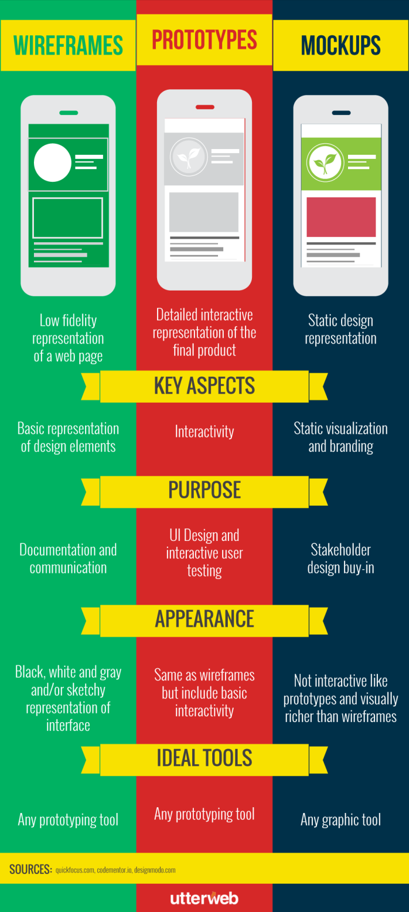
http://blog.webshark.hu/2018/07/18/drotvaz-prototipus-mockup/
Notes:
http://blog.webshark.hu/2018/07/18/drotvaz-prototipus-mockup/

Slide 27
Drótvázterv Előnyök / Hátrányok

Slide 28
Drótváztervek előnyei / hátrányai
Előnyök
A vizuális reprezentáció korai stádiumban bemutatható a megrendelőnek
Korai stádiumban lehet felhasználói teszteket végezni
A felhasználói és üzleti igényeknek megfelelő oldaltervek készülhetnek
Hátrányok
A megrendelő nem mindig érti jól a koncepciót
A dizájnernek a drótváztervet valódi arculattá kell átültetnie, fontos, hogy tudja, mi, miért lett az adott helyre pozícionálva
A tényleges tartalom nem biztos, hogy belefér a megálmodott struktúrába

Slide 29
Digitális drótváz előnyök
Törlés lehetősége
Áthelyezés lehetősége drótvázon belül és drótvázak közt
Átméretezés lehetősége
Háttéranyagok gyors beillesztése
Sablonok használata
Minták kéznél vannak
Dinamikusság imitálása
Elemek könnyebb átemelhetősége
Egyszerűbb archiválás
Más is könnyedén módosíthatja
http://ergomania.eu/drotvaztervezesi-praktikak/

Slide 30
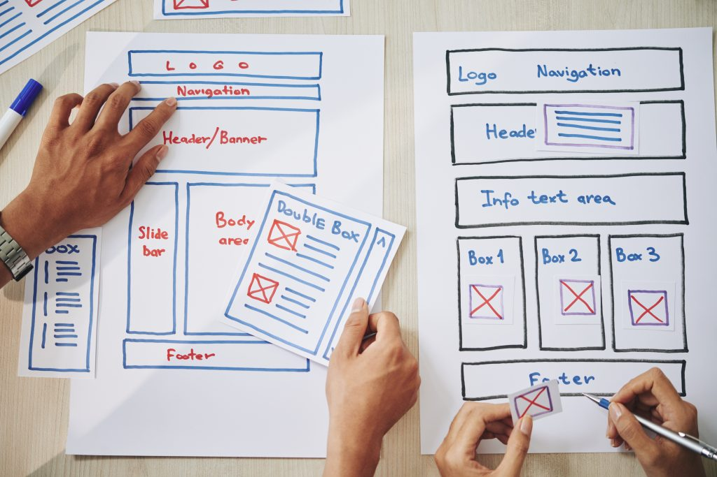
Digitális drótváz hátrányok
Nincs mindig kéznél
Gépi környezet blokkolhatja a kreativitást
Kevésbé hatékony a közös gondolkozásban
Lassabban készül
Nagy a kísértés a túlzott kidolgozásra
Sok drótváz nehezebben átlátható
Kevésbé játékos
http://ergomania.eu/drotvaztervezesi-praktikak/

Slide 31

Drótváztervezési praktikák
Mi nincs a drótvázon?
Színárnyalatok
Betűtípusok
Végleges képek
Pontos arányok
Szép ikonok
Végleges elhelyezés, arányok
http://ergomania.eu/drotvaztervezesi-praktikak/

Slide 32
Hogyan álljunk neki?

Slide 33
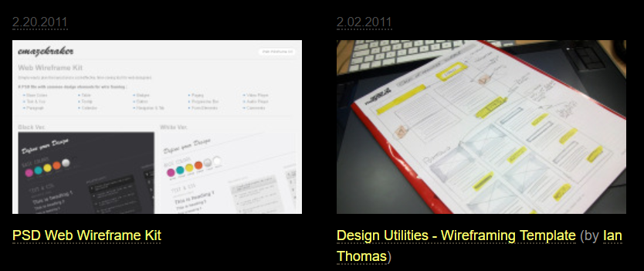
1. Gyűjtsünk inspirációt
Nézegessünk mások által készített drótvázakat!
I ♥ wirefames. (http://wireframes.tumblr.com/)
Gyors áttekintést kapunk arról, hogy más designerek milyen tervezési mintákat követnek

Slide 34
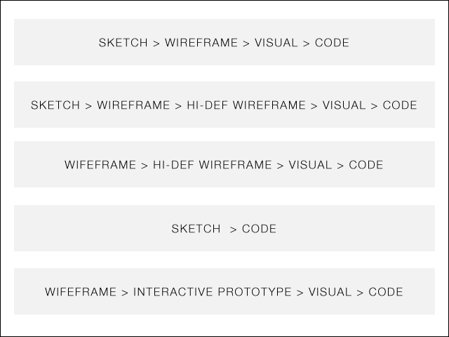
2. Alakítsuk ki a saját tervezési folyamatunkat
A tervezés egy organikus folyamat.
Különböző tervezők más-más megközelítést használnak a feladatok megoldása során.

Slide 35
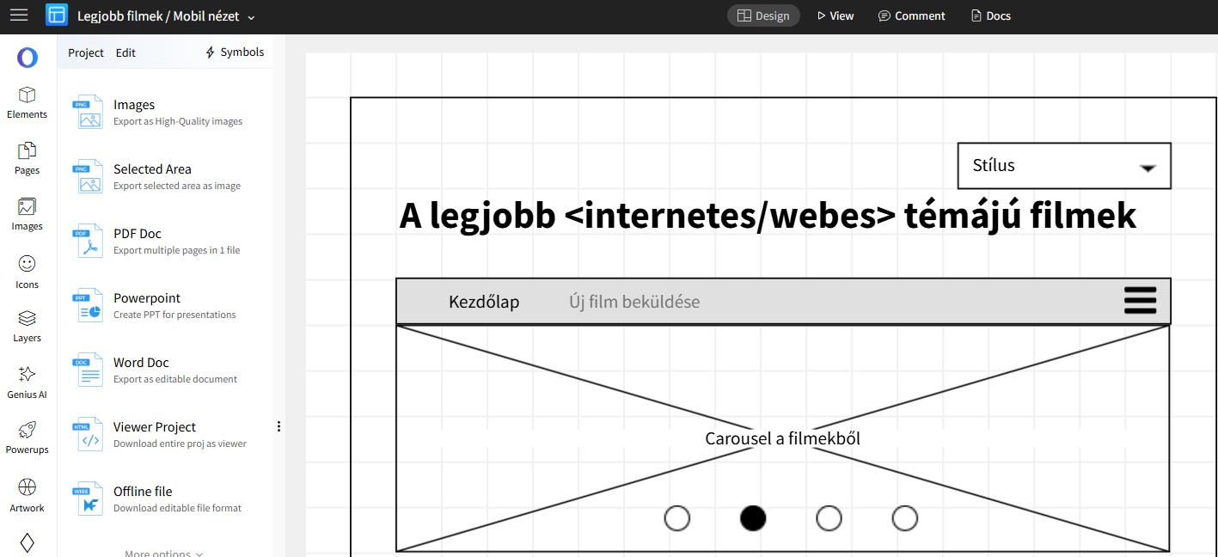
3. Válasszunk szimpatikus eszközt
Számos alkalmazás megfelelő lehet, ezek között vannak ingyenes és fizetős megoldások is.
Érdemes itt körülnézni:
https://bit.ly/2xPSFNV
Javaslatunk: Mockflow
https://mockflow.com
Nem kell telepíteni, böngészőben használható

Slide 36
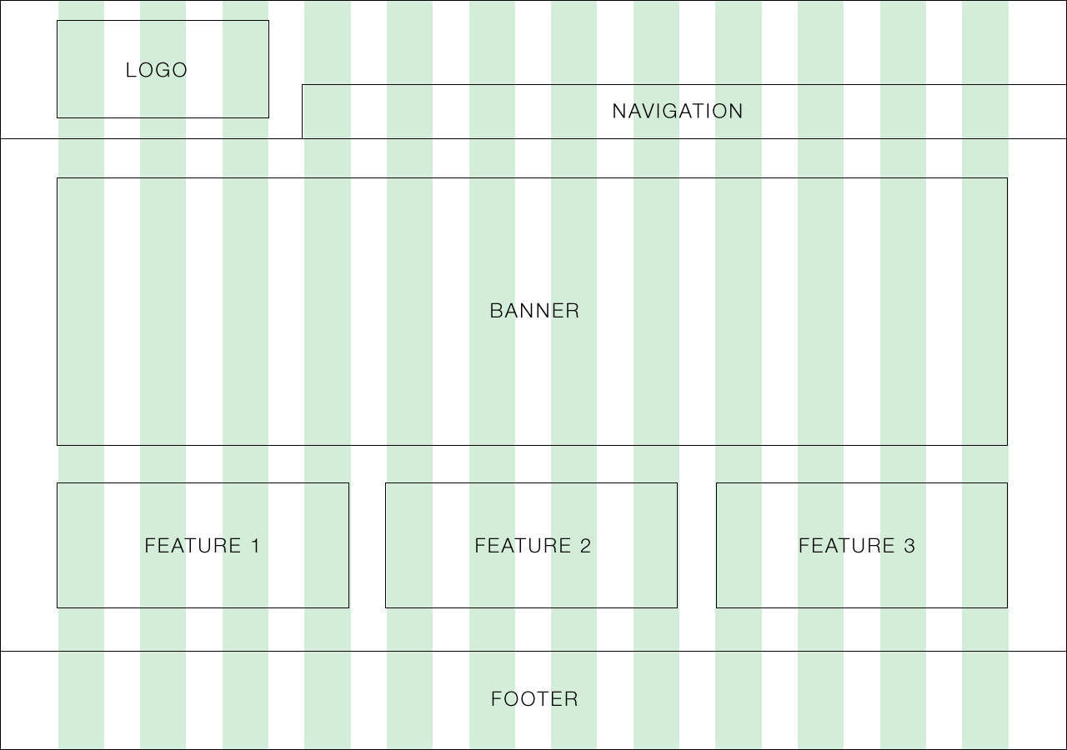
4. Állítsuk be a rácsot, az elrendezést dobozokkal jelöljük
Kezdjünk el dobozokat rajzolni a rácsra.
Gondoljuk át, hogy mit, milyen sorrendben szeretnénk a látogatók számára megjeleníteni fentről-le, balról-jobbra.

Slide 37
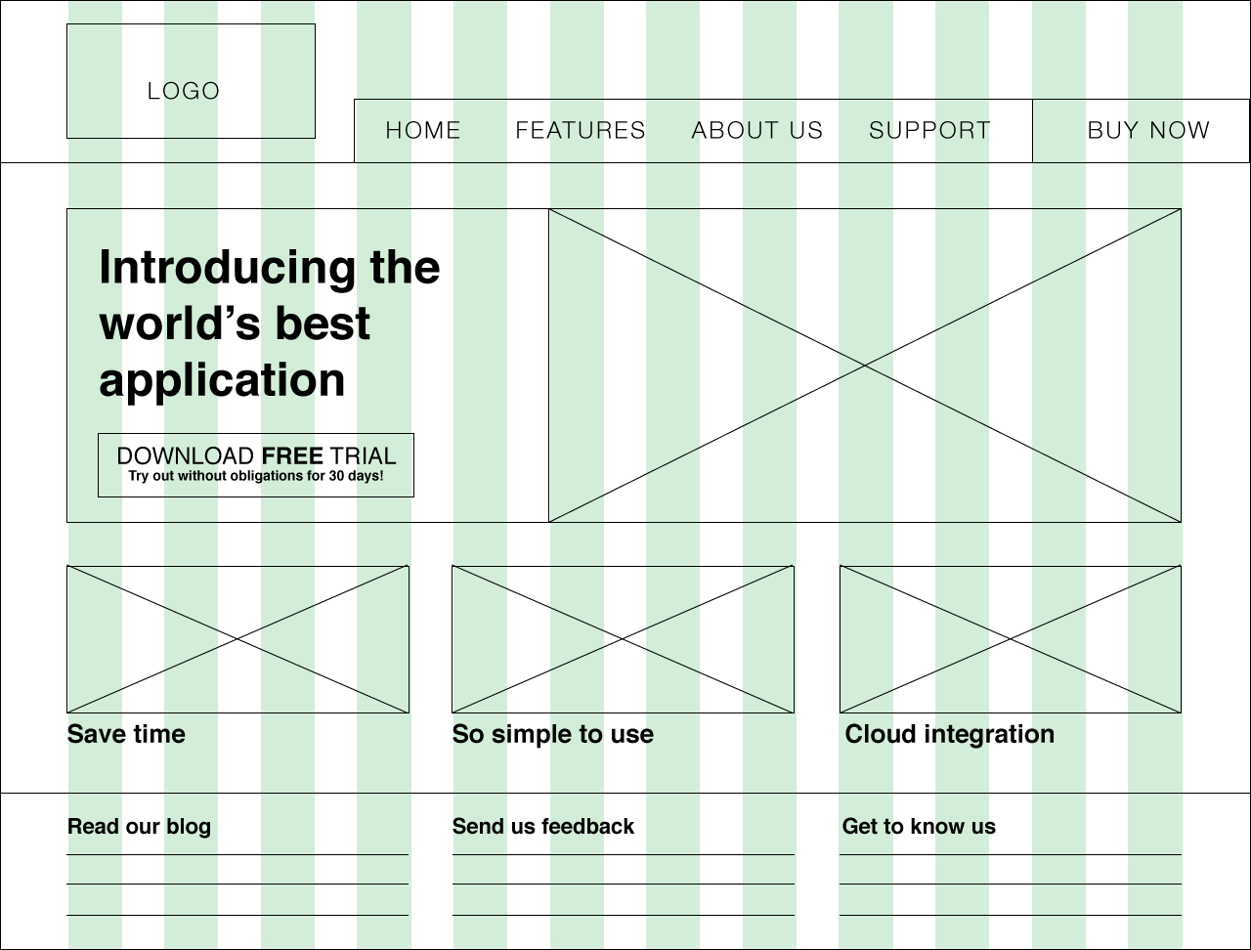
5. Az információs hierarchiát tipográfiai eszközökkel jelöljük
Amint a dobozok elkészültek, a tartalomra vonatkozó szövegeket, címkéket helyezzük el, hogy eldönthessük, hogy az információk megfelelően rendezettek-e.

Slide 38
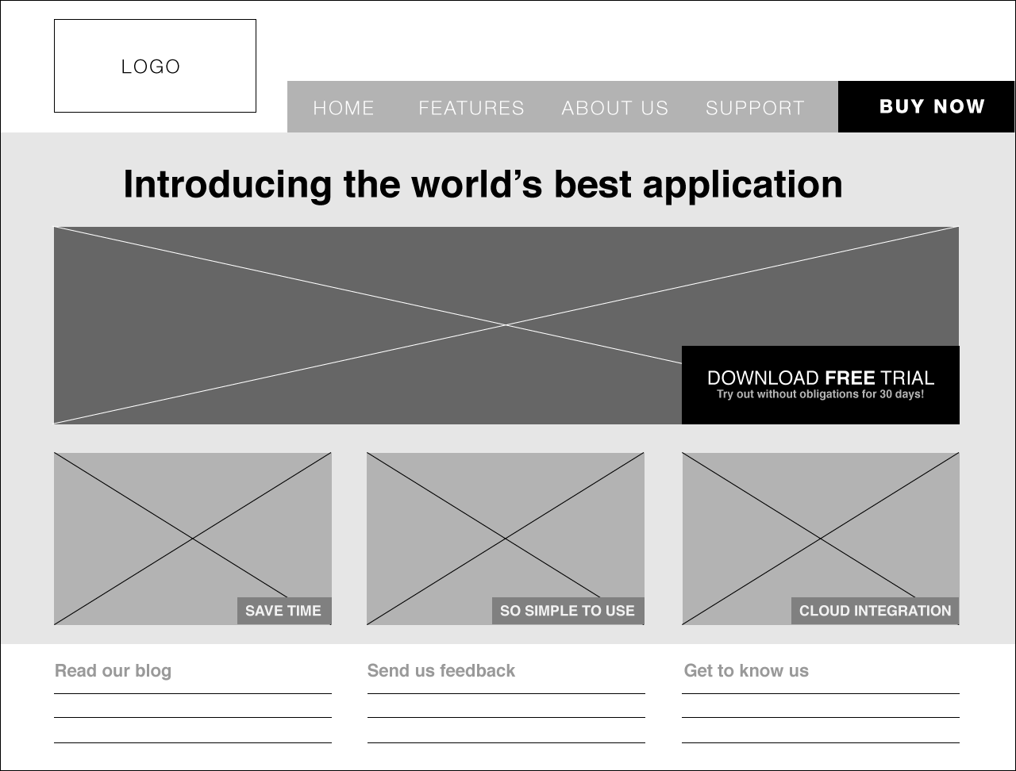
6. Finomhangolás a szürke árnyalataival
A szürke színárnyalatok segítenek a hangsúlyok meghatározásában

Slide 40
Alacsony és Magas kidolgozottságú drótváztervek
Hi-definition wireframe

Slide 41
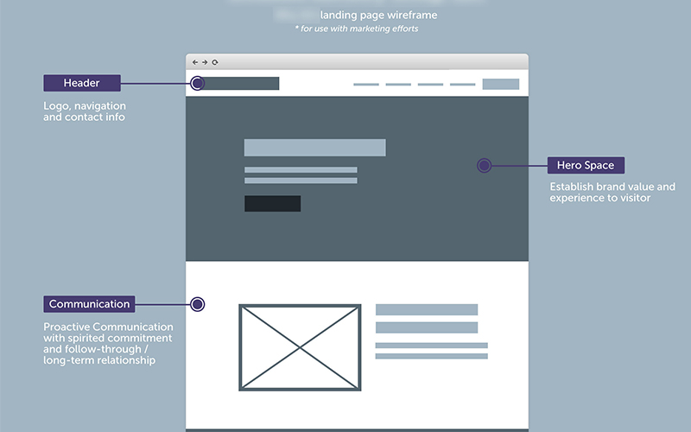
Alacsony kidolgozottság
https://think360studio.com/difference-low-fidelity-high-fidelity-wireframes/

Slide 42
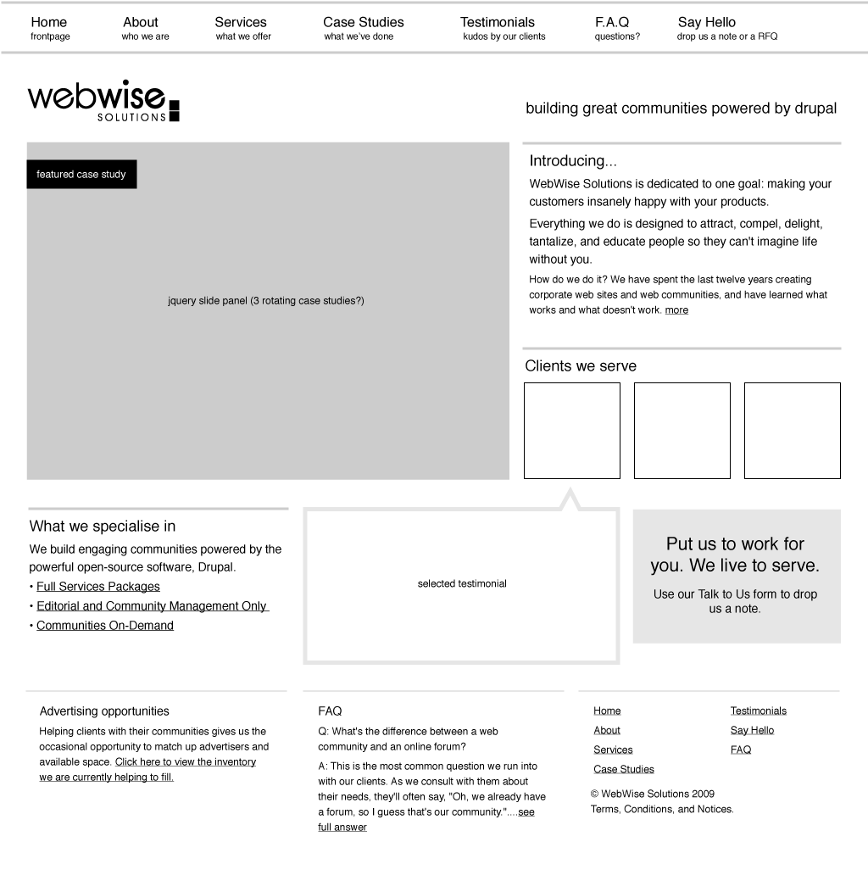
Magas kidolgozottság
https://think360studio.com/difference-low-fidelity-high-fidelity-wireframes/

Slide 43
Magas kidolgozottság
Minél több részlet kidolgozása, feltüntetése, anélkül, hogy arculati kérdésekbe mennénk bele
Konkrét tartalommal feltölthető, ez segít pl. az ideális betűméret meghatározásában

Slide 45
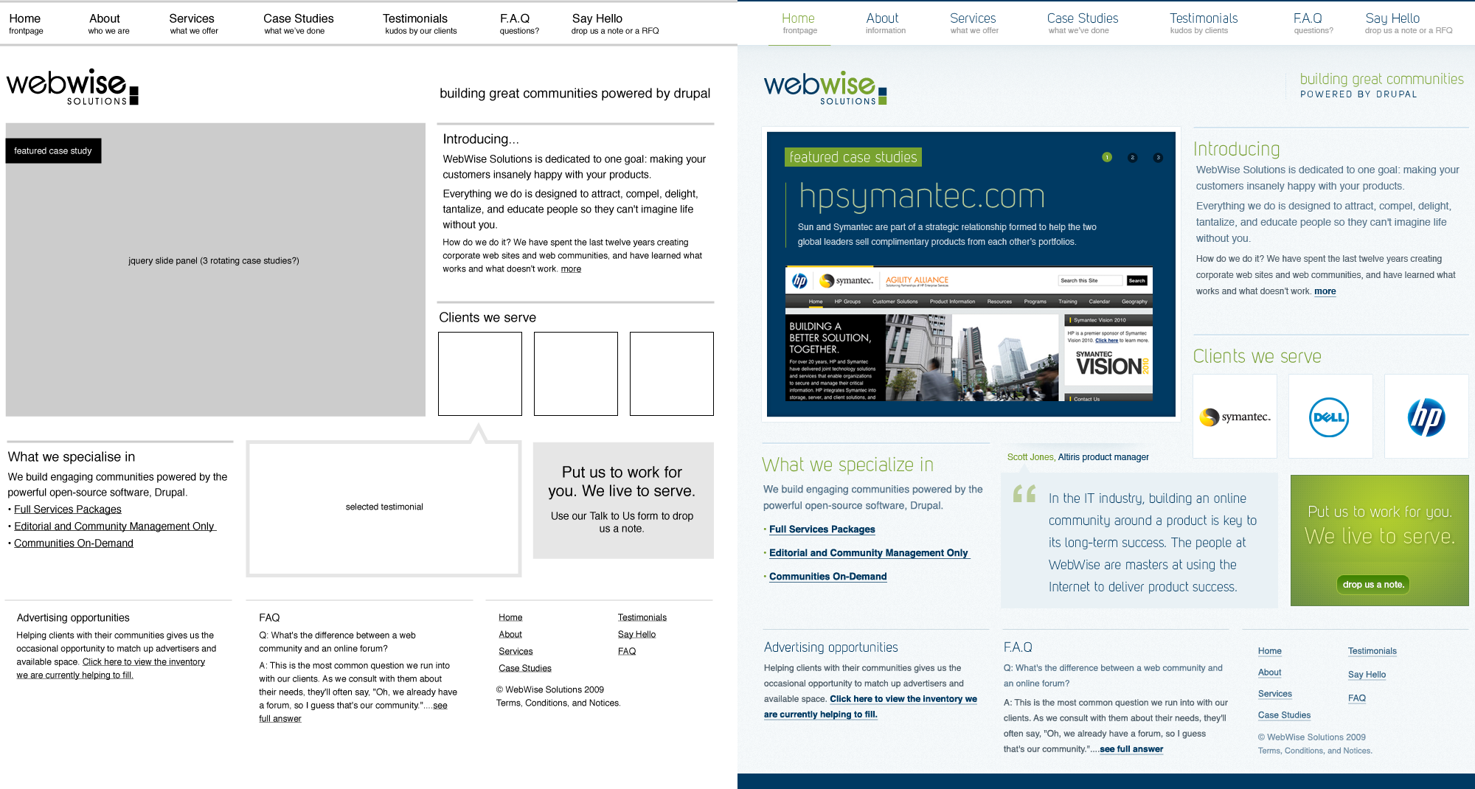
Arculatterv készítése a drótváz alapján

Slide 46
Tipikus oldalfelépítések

Slide 47
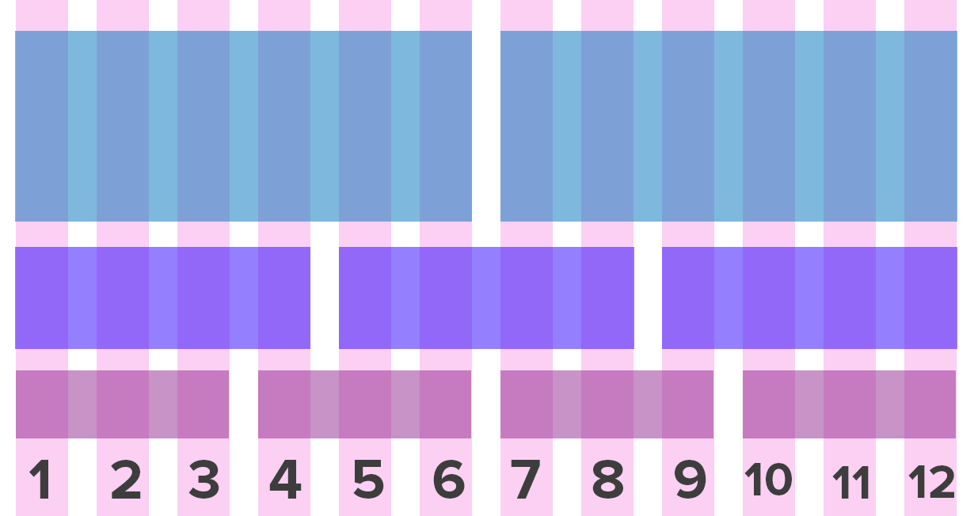
Tipikus oldalfelépítések
A később bemutatandó Bootstrap keretrendszer rácsrendszerével nagyon sokrétű oldalfelépítést meg tudsz valósítani.
Tetszőleges számú sorod lehet.
A sorokban 12 oszlopot használhatsz, tetszőlegesen összevonhatod őket.
Erre a rácsra bátran tervezhetsz, mert meg fogod tudni valósítani!

Slide 48
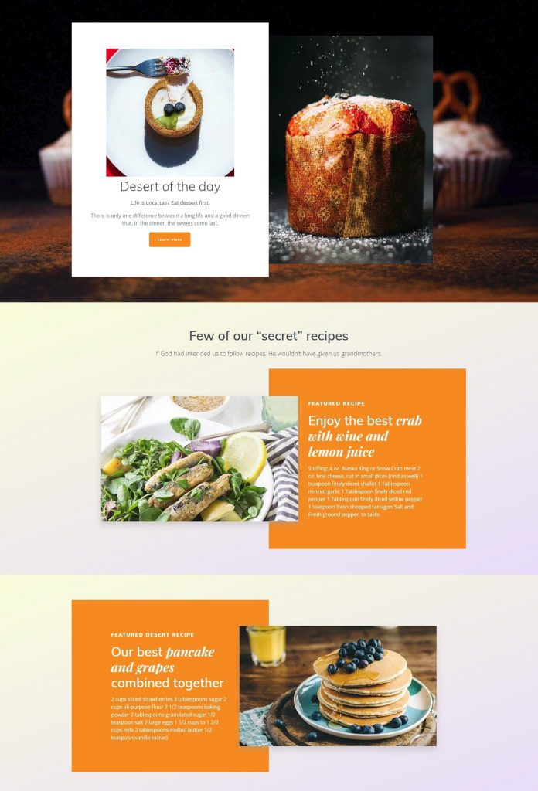
A cikcakk elrendezés
Először is a szem balról jobbra halad
Ezután a szem lefelé, és balra megy
Végül a szem ismét jobbra fordul
https://colibriwp.com/blog/website-layout-design-ideas/

Slide 49
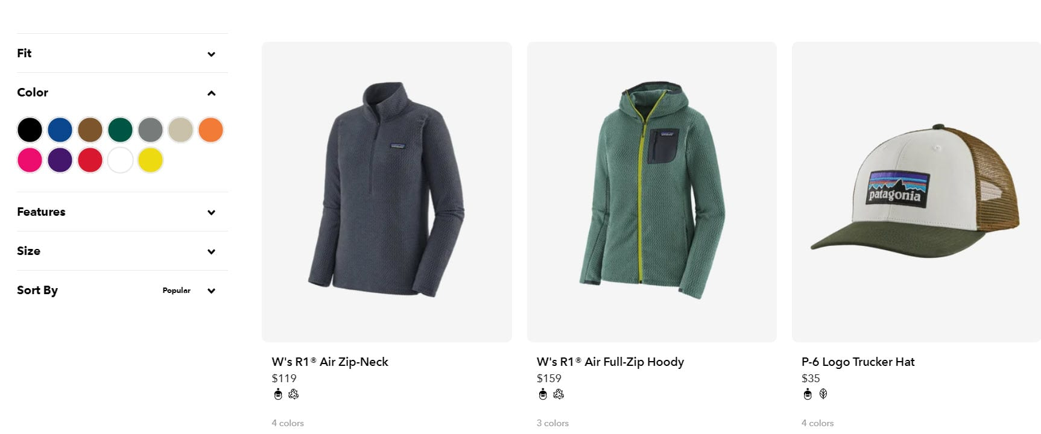
Az F elrendezés
Az F-alakú elrendezés egy másik széles körben ismert szkennelési viselkedést követ, ahol a szemek F-betűs mintát követve mozognak az oldalon.
https://colibriwp.com/blog/website-layout-design-ideas/

Slide 50
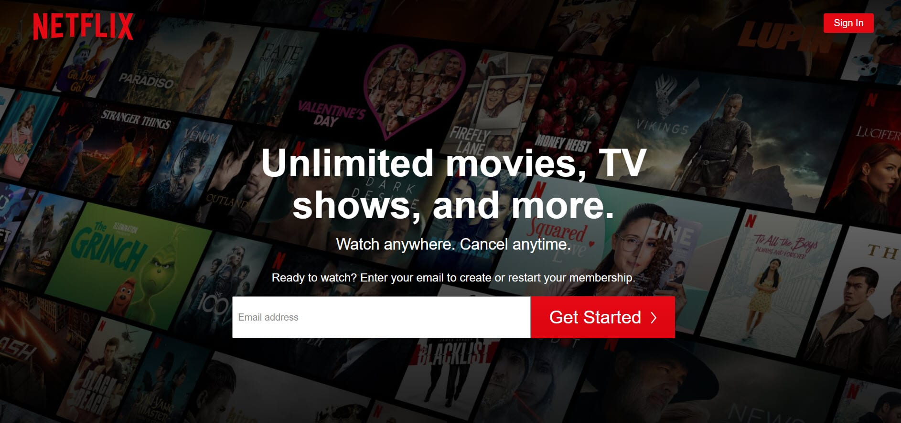
Teljes képernyős fotó
A tartalmat szétterítik egy teljes képernyőn.
https://colibriwp.com/blog/website-layout-design-ideas/

Slide 51
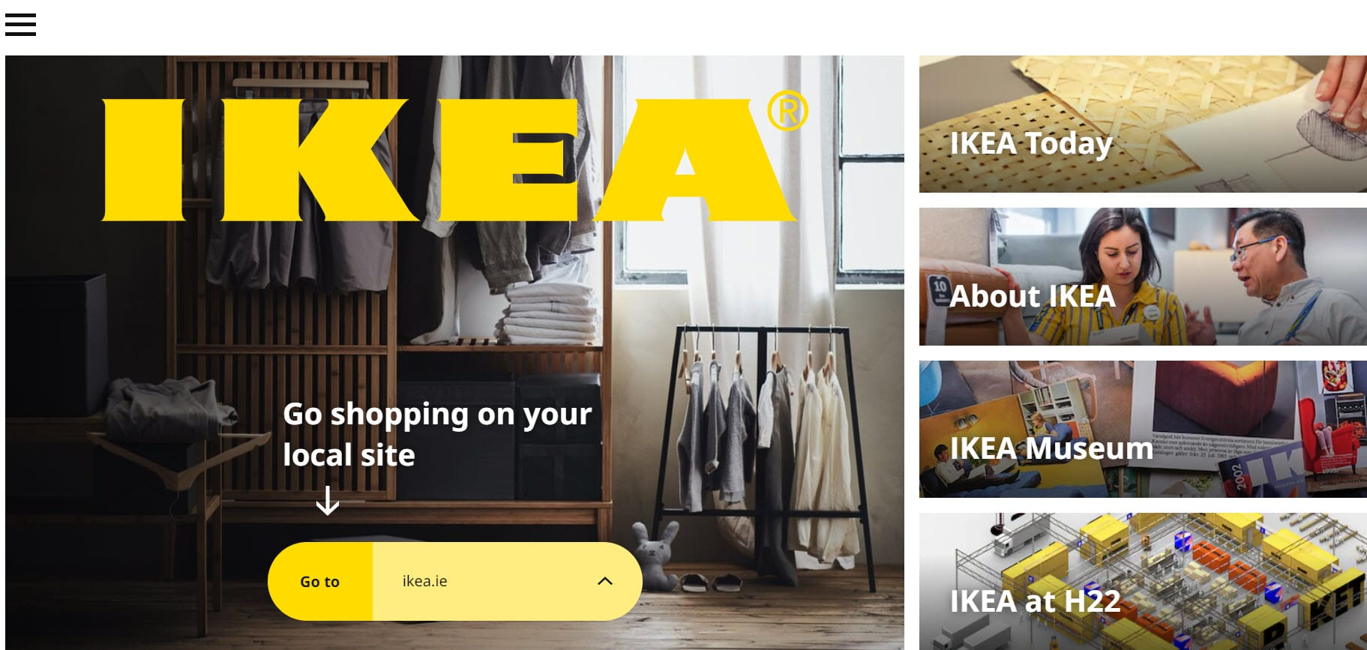
Rács elrendezés
Az információk rácsba vannak rendezve, megkönnyítve a böngészést.
https://colibriwp.com/blog/website-layout-design-ideas/

Slide 52
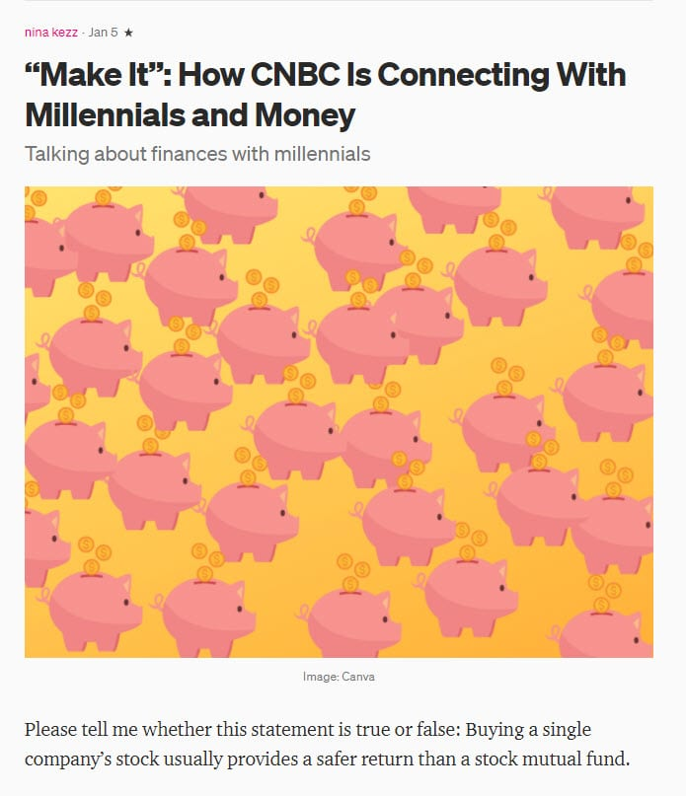
Egyoszlopos elrendezés
A tartalom (szöveg, fotók, videók) könnyen követhető.
Jól használható kutatási cikkekhez és hosszú cikkekhez.
Okostelefonokon is jól használható.
https://colibriwp.com/blog/website-layout-design-ideas/

Slide 53
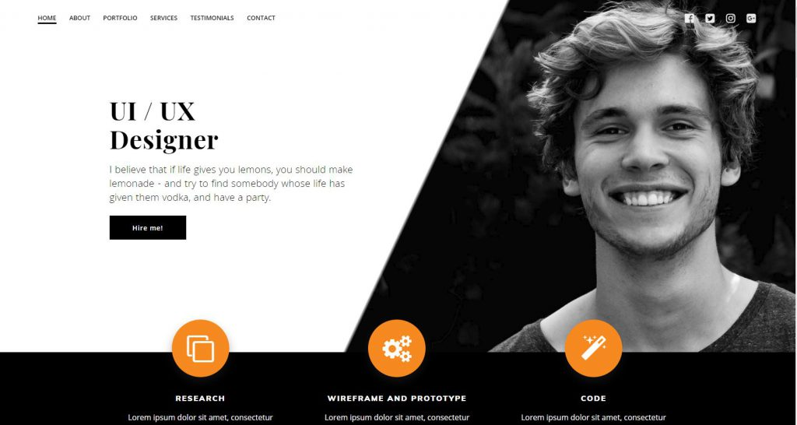
Kiemelt kép (Featured Image) alapú elrendezés
A webhely minden oldalán egy kiemelt kép van beállítva. A kép arra szolgál, hogy a figyelmet és az érdeklődést az oldal témáját kifejező fókuszpontra összpontosítsa.
https://colibriwp.com/blog/website-layout-design-ideas/

Slide 54
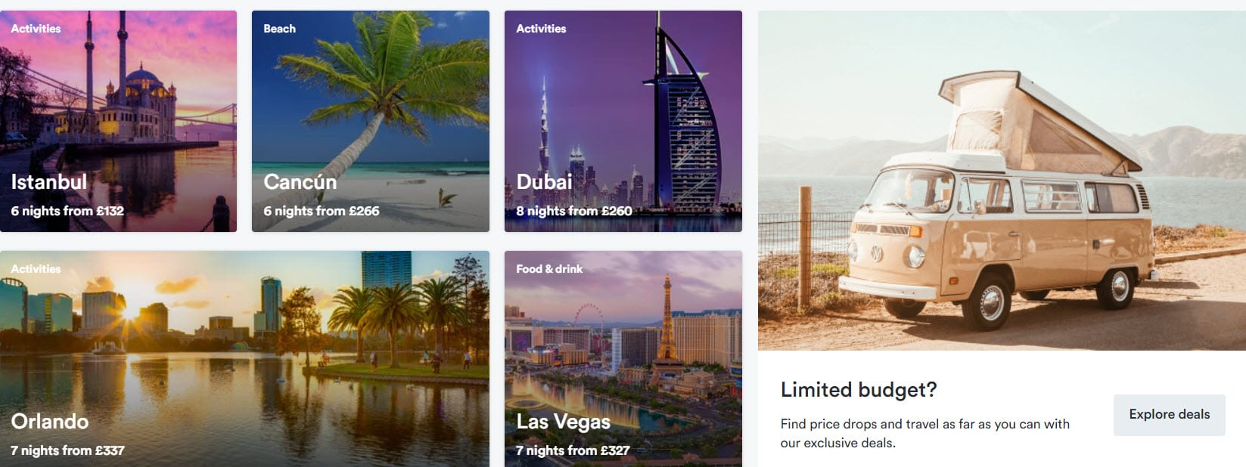
Aszimmetrikus elrendezés
Jól használható a portfóliók bemutatásához és innovatív üzleti webhelyeken.
https://colibriwp.com/blog/website-layout-design-ideas/

Slide 55
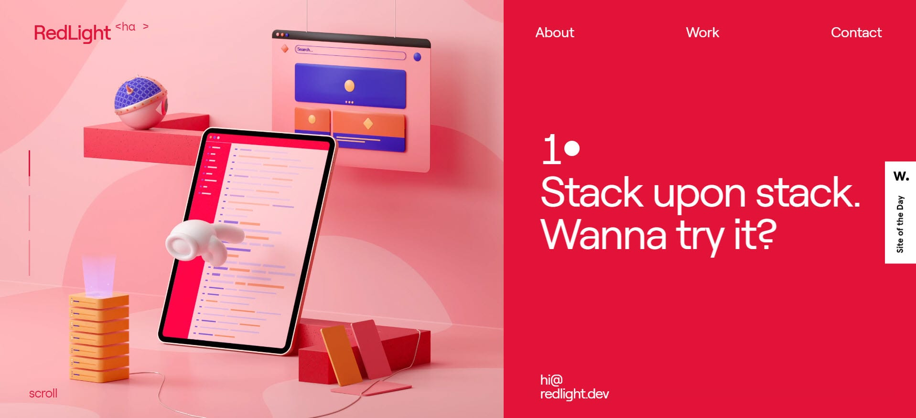
Osztott képernyős elrendezés
https://colibriwp.com/blog/website-layout-design-ideas/

Slide 56
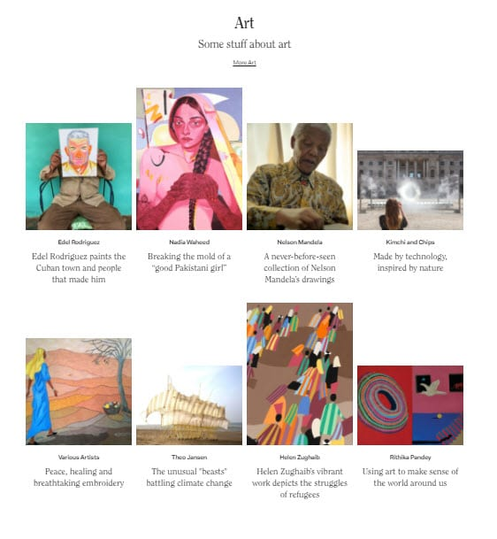
Címsor és előkép galériA
Előképekből áll, amelyek az egyes témák teljes leírásához vezetnek.
https://colibriwp.com/blog/website-layout-design-ideas/

Slide 57
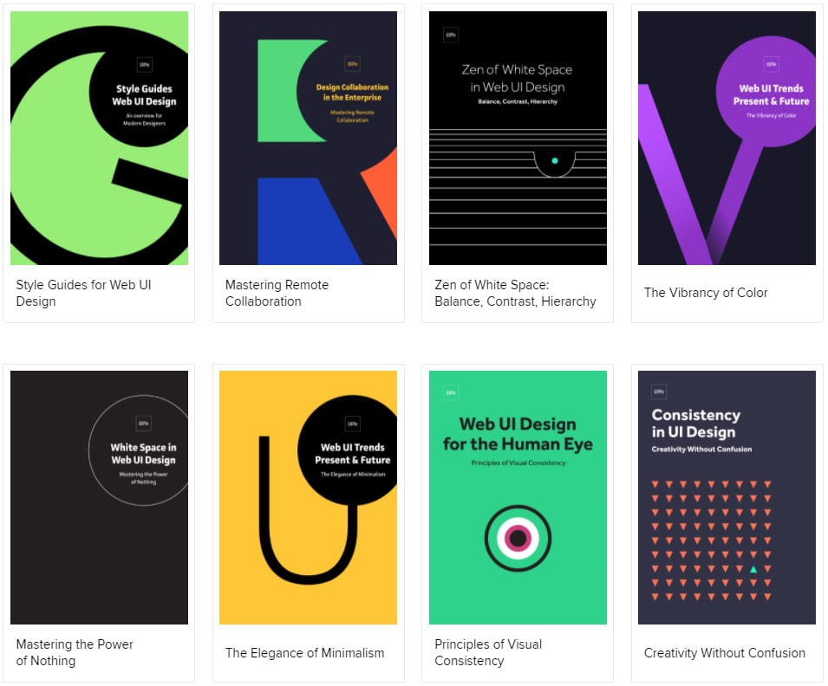
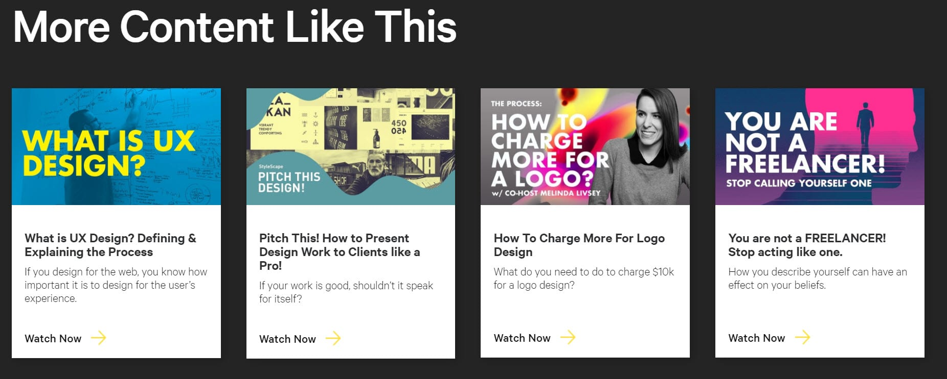
Moduláris elrendezés (Card Layout / Block Layout)
A moduláris elrendezés azt jelenti, hogy a tartalom minden egysége (szöveg, képek, videók, gombok) egy kártyán vagy blokkon belül van.
https://colibriwp.com/blog/website-layout-design-ideas/

Slide 58
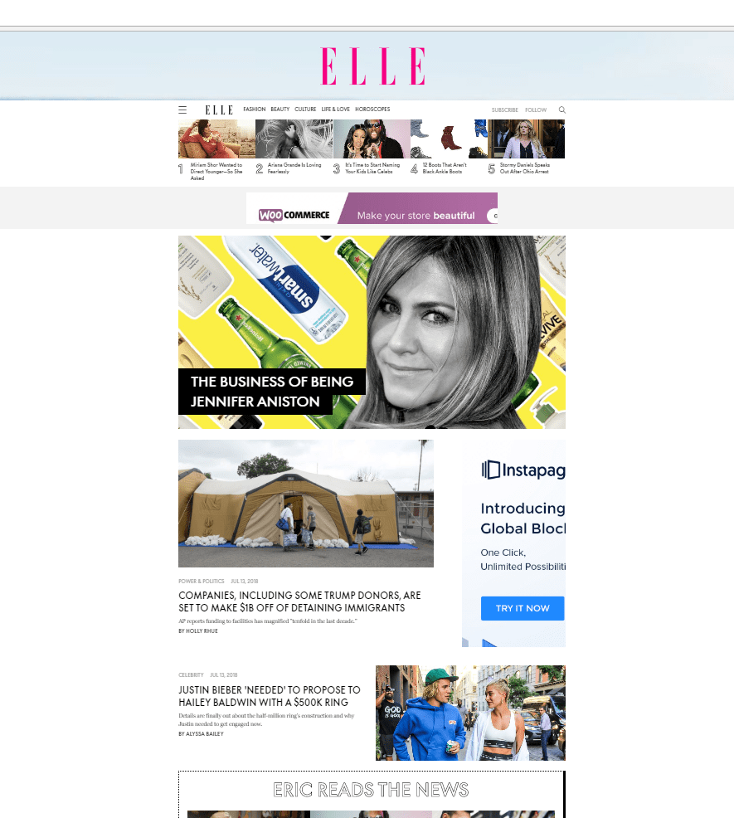
Magazin elrendezés
Több, korábban látott elrendezést használ együtt.
https://colibriwp.com/blog/website-layout-design-ideas/

Slide 59
A Mockflow szoftver bemutatása
https://mockflow.com

Slide 60
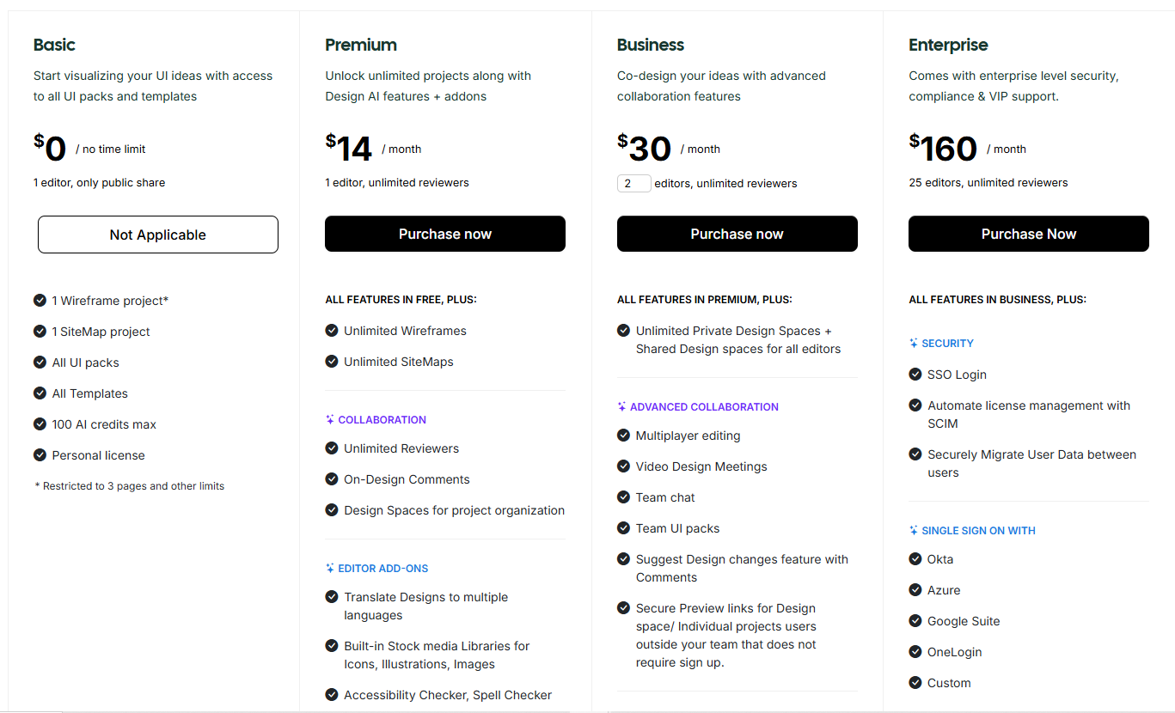
Mockflow licenszek
A kurzushoz elég a Basic (ingyenes) változatot használni!

Slide 61
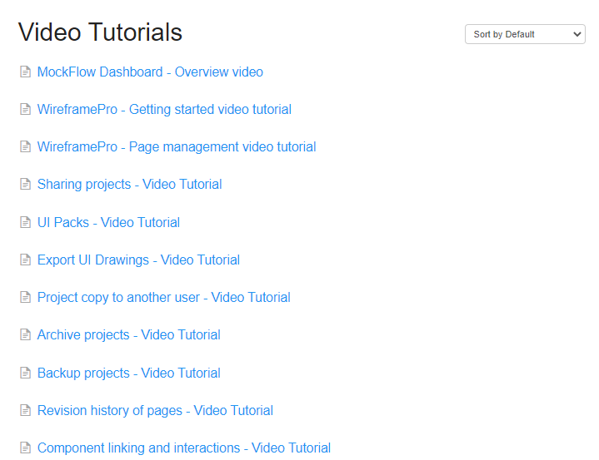
Mockflow bemutatása
https://support.mockflow.com/category/92-video-tutorials

Slide 62
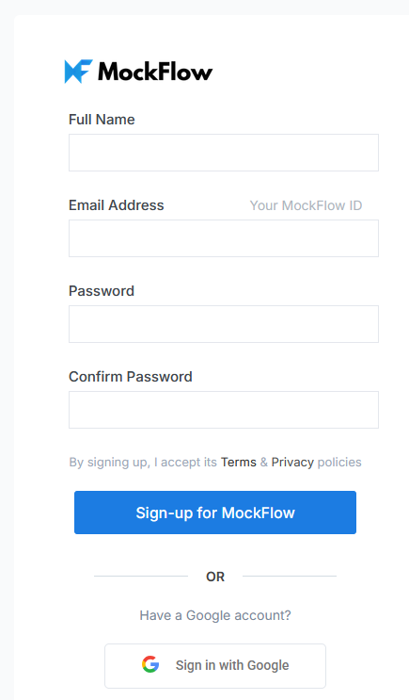
Regisztráció
Valós email címet kell megadni, mert a regisztrációt meg kell erősíteni

Slide 63
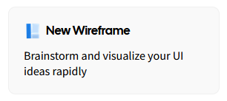
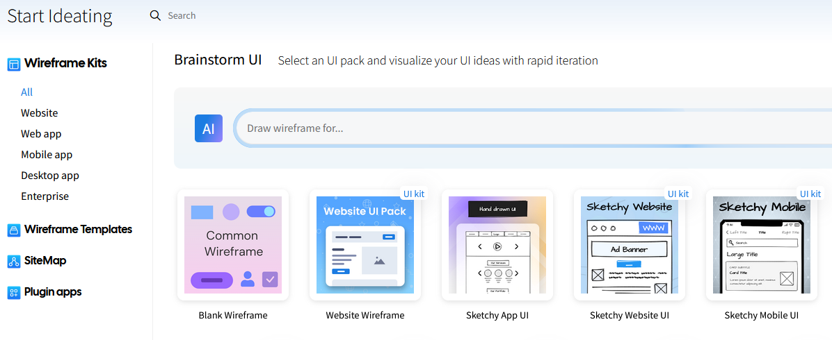
Drótvázterv létrehozása
Az alapértelmezett munkaterünkben kattintsunk a New Wireframe (Új drótváz) linkre!
Válasszuk ki a megfelelő UI csomagot! (pl. Common) Később is átválthatunk másikra…

Slide 64
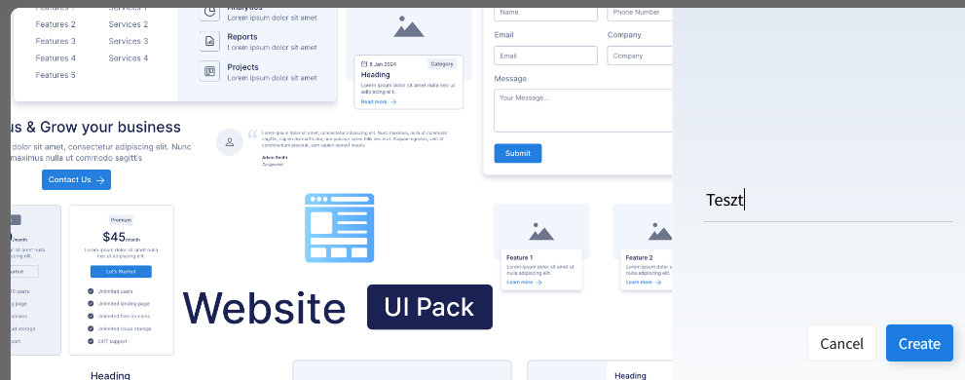
Drótvázterv létrehozása
Adjuk meg a projekt nevét!
Hozzuk létre! (Create)

Slide 65
Korlátozások
Ingyenes verzióban csak 1 projektet hozhatunk létre
Egy projektben csak 3 oldal létrehozására van lehetőség.
A kurzus követelményei között az szerepel, hogy a weblap legalább 3 oldalból álljon.
Amennyiben több, mint 3 oldalt szeretnétek létrehozni, akkor megoldás lehet:
1 oldalra egymás alá akár több drótváztervet is el lehet helyezni.
Több email cím használata.
Már elkészült oldalak tervének kimásolása külön dokumentumba.
Más eszköz használata
…

Slide 66
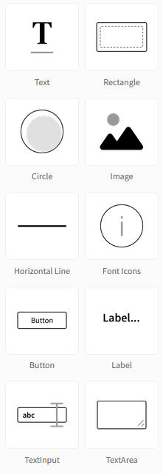
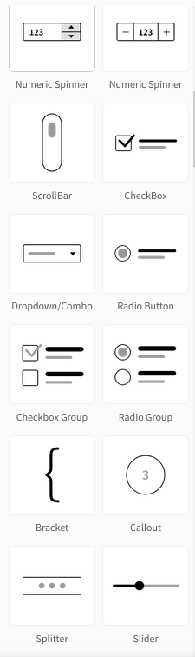
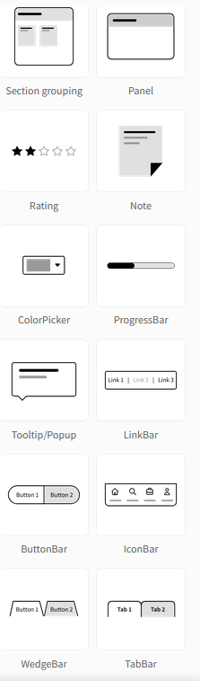
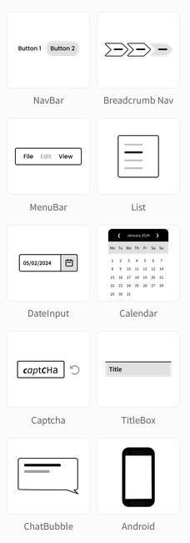

Gyakran használt Komponensek

Slide 67


Több csomagból (pack) is választhatóak elemek

Slide 68


Rács beállítása
Project / Grid settings
Rács mérete

Slide 69
Gyakorlás
Készítsük el az alábbi mockup-okat!

Slide 70

Mi lehetett (volna) ennek az oldalnak a drótvázterve? ValósítsUK meg!
https://www.inf.elte.hu/
Amit lehet, duplikáljunk a már megvalósított elemekből!

Slide 71
Források
https://webdesign.tutsplus.com/articles/a-beginners-guide-to-wireframing--webdesign-7399
https://think360studio.com/difference-low-fidelity-high-fidelity-wireframes/
https://webdesign.tutsplus.com/articles/a-beginners-guide-to-wireframing--webdesign-7399
https://github.com/adam-p/markdown-here/wiki/Markdown-Cheatsheet
https://hu.wikipedia.org/wiki/Markdown

Slide 72
Vége

